Slide 1
Недельный фотоотчет «Мы - строители»
Муниципальное автономное дошкольное образовательное учреждение «Детский сад №49»
Август 2023г

Slide 2
Цель: расширение и уточнение знаний о строительных профессиях., воспитывать уважение к людям данных профессий.
Задачи:
расширять и углублять знания детей о строительных профессиях, уточнить и закрепить у детей представление о назначение разных зданий и их отличии в конструкции.
развивать трудовые навыки детей в ходе игровой деятельности, самостоятельность мышления; активизация словаря по теме недели.
совершенствовать конструкторский опыт, развивать творческие способности, эстетический вкус, восприятие формы, глазомера;
воспитывать уважение и познавательный интерес к труду строителей.
Участники дети группы №7, группы №8, группы № 9, группы №11, группы №14 педагоги - Яичкина Е.А., Федорова М.В., Поносова Л.Г. Созонова Т.И. Абраменкова А.В.

Slide 3
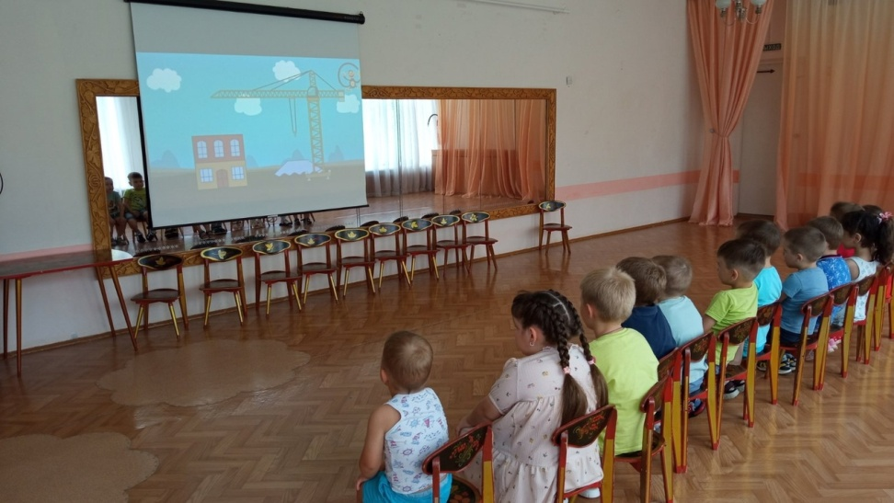
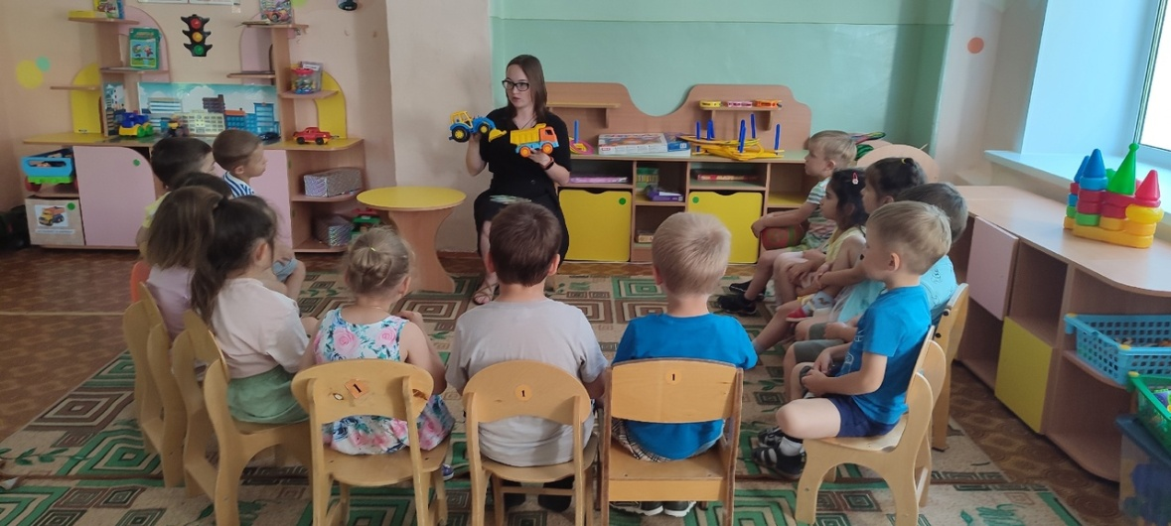
Беседы

Slide 4
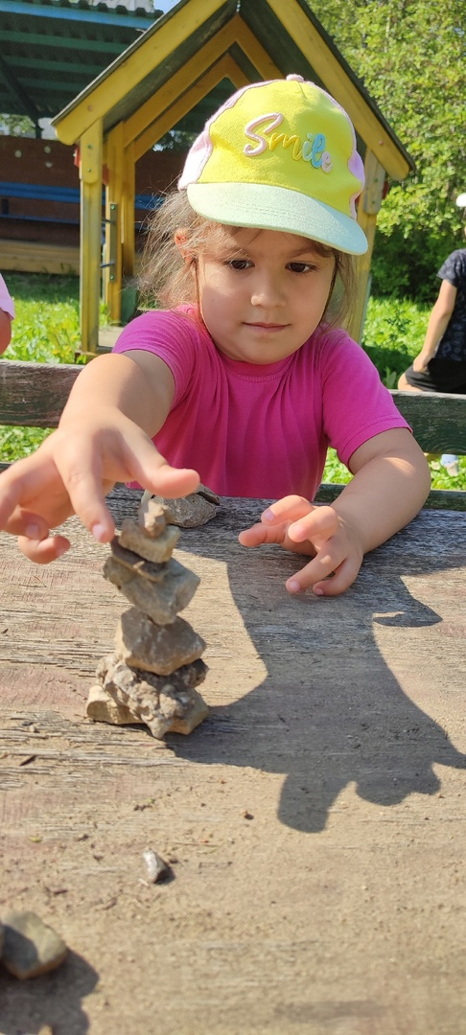
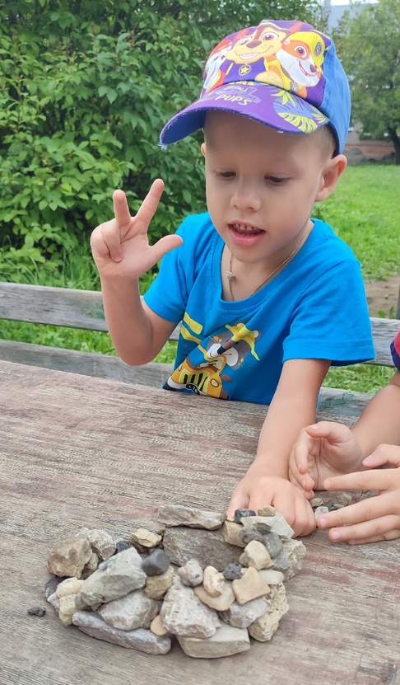
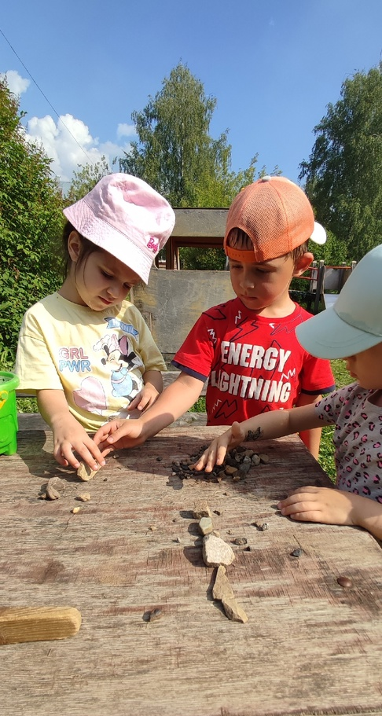
Конструирование из природного материала

Slide 5
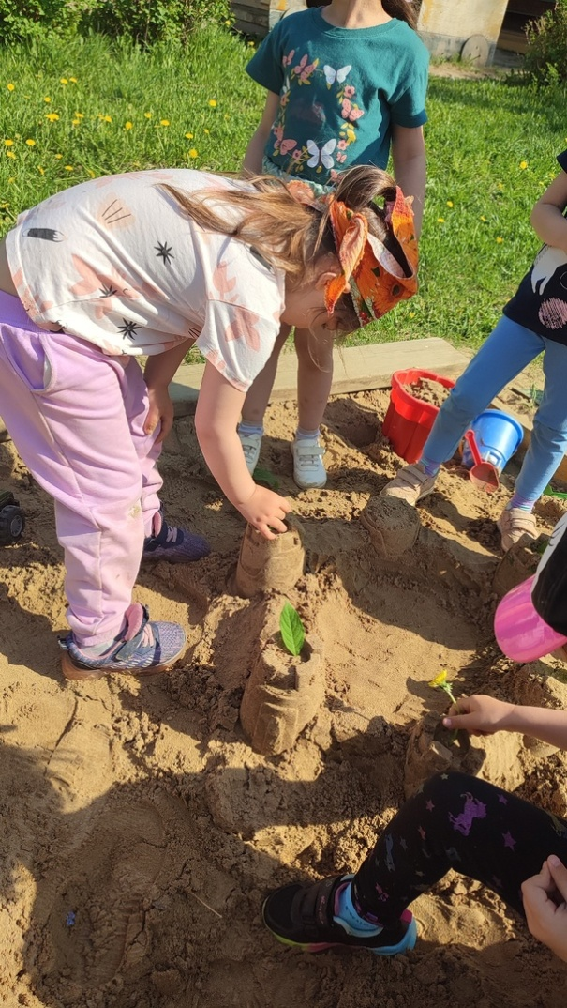
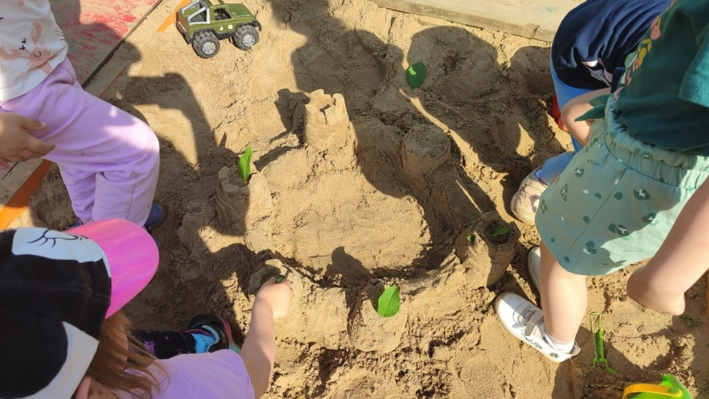
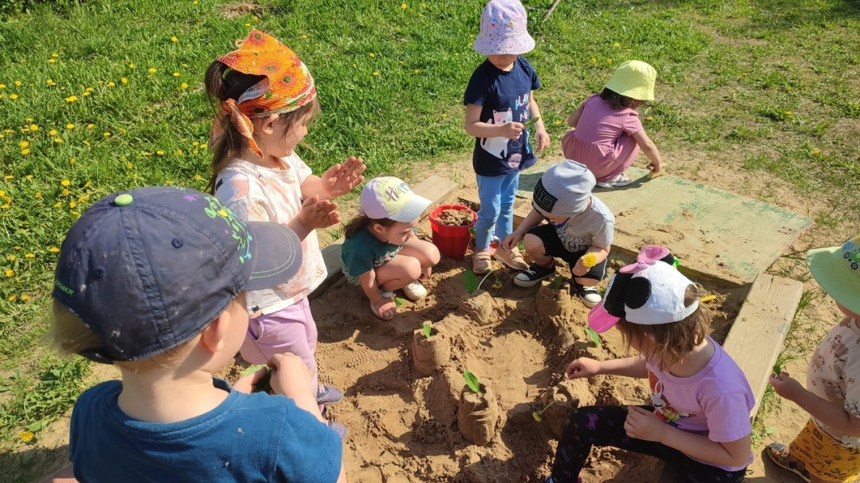
«Песочных дел мастера»

Slide 6
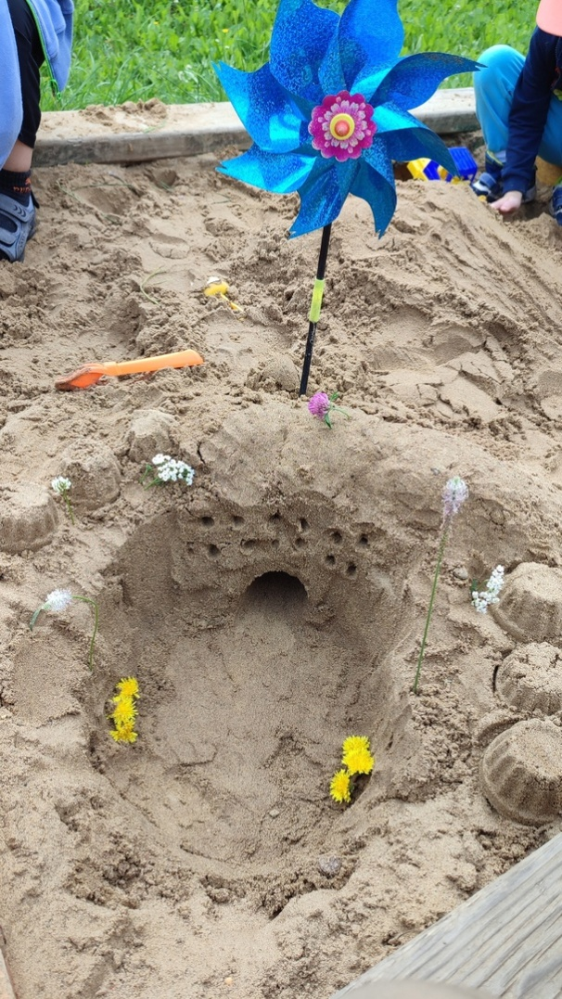
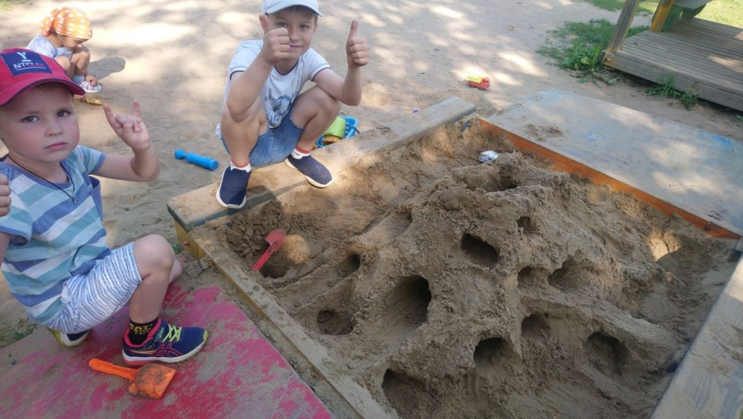
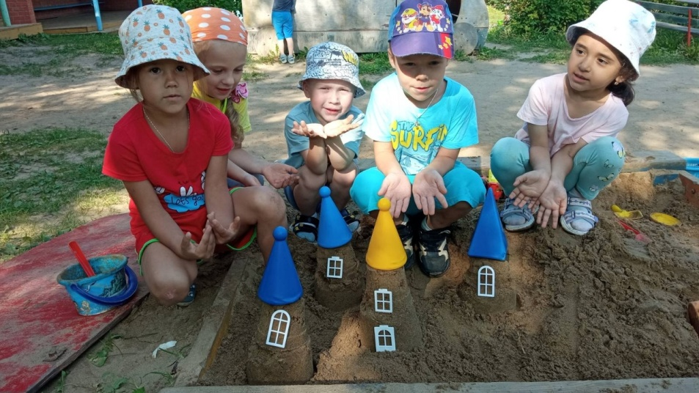
«Песочных дел мастера»

Slide 7
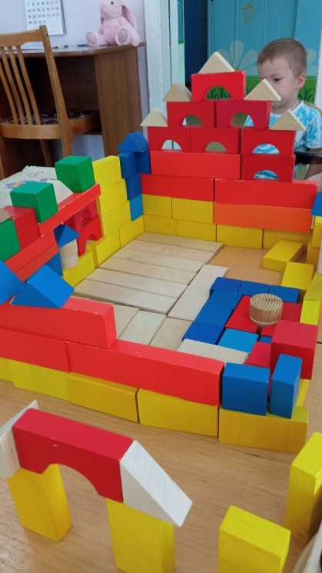
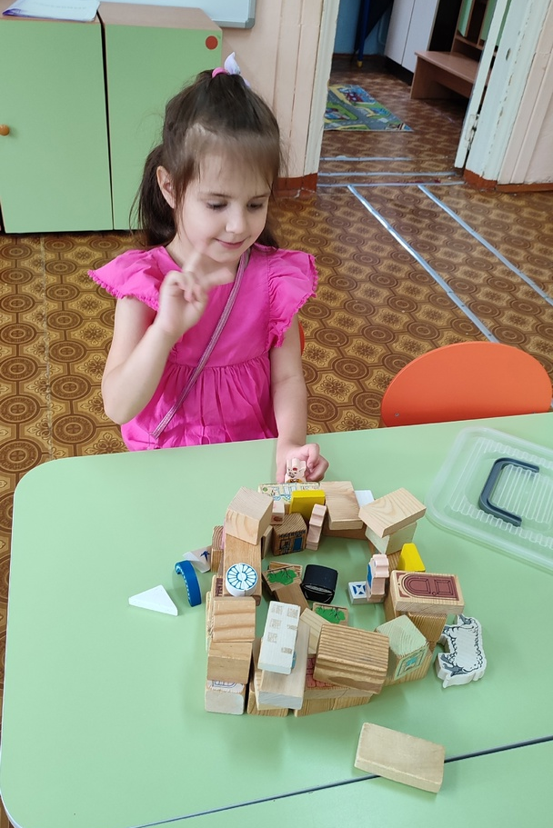
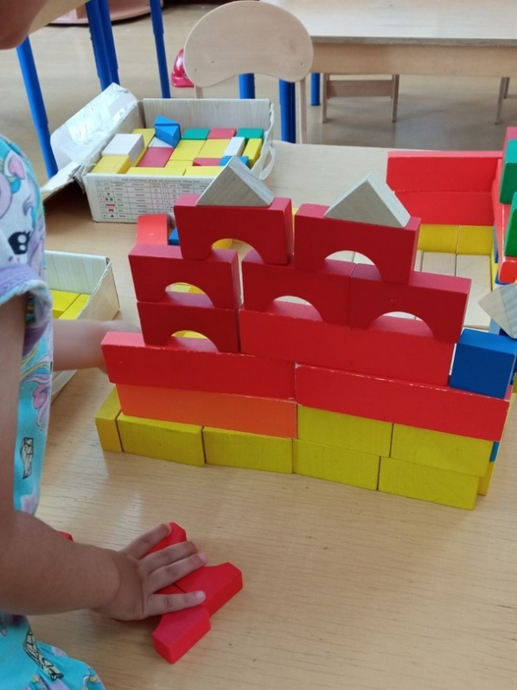
Юные строители

Slide 8
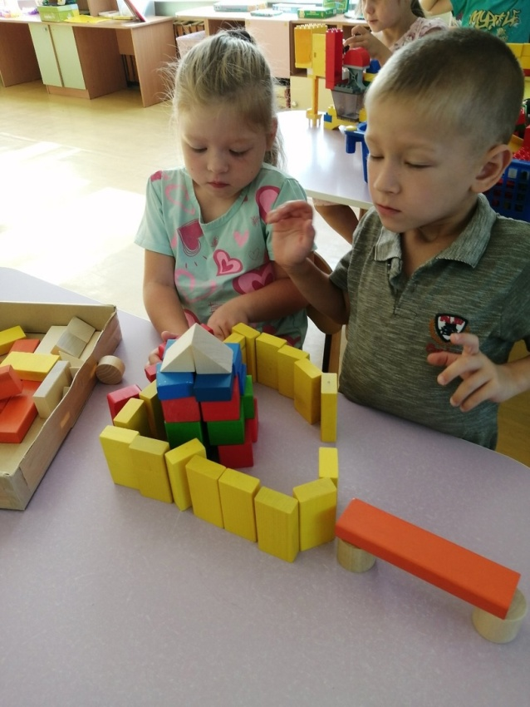
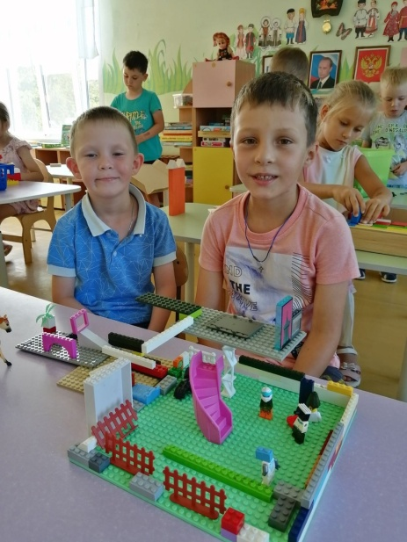
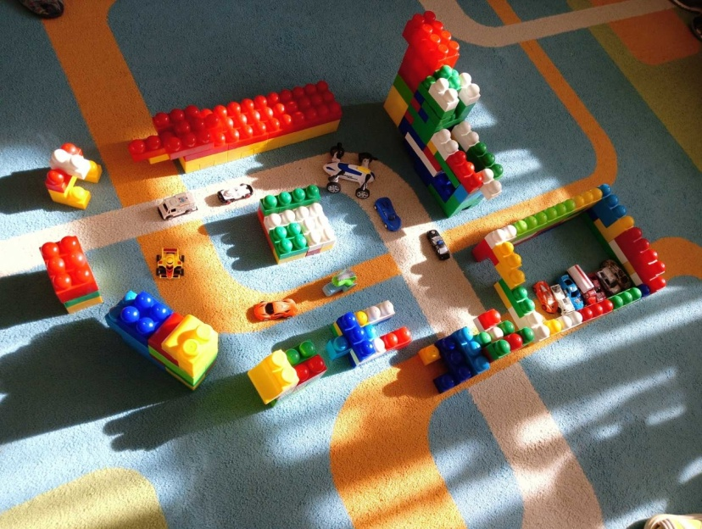
Юные строители

Slide 9
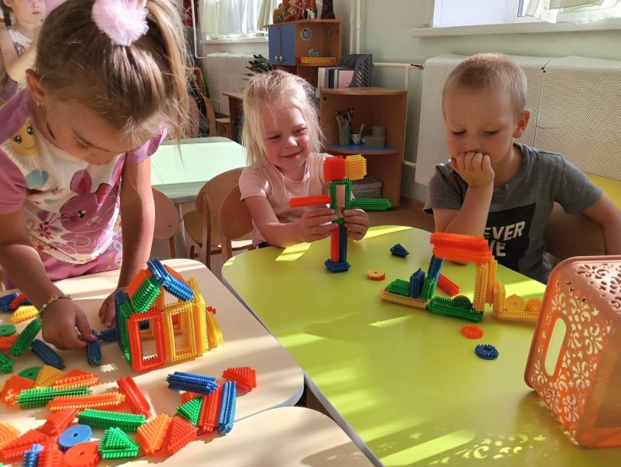
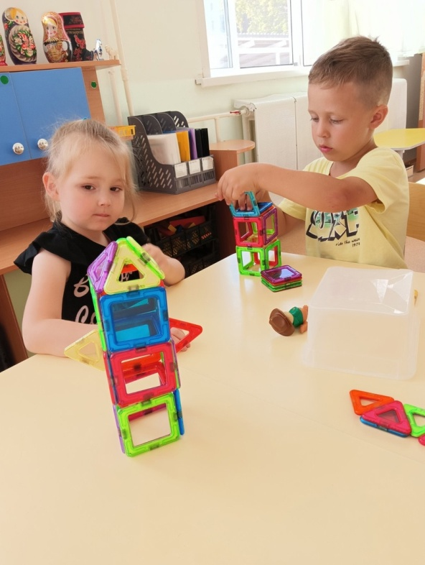
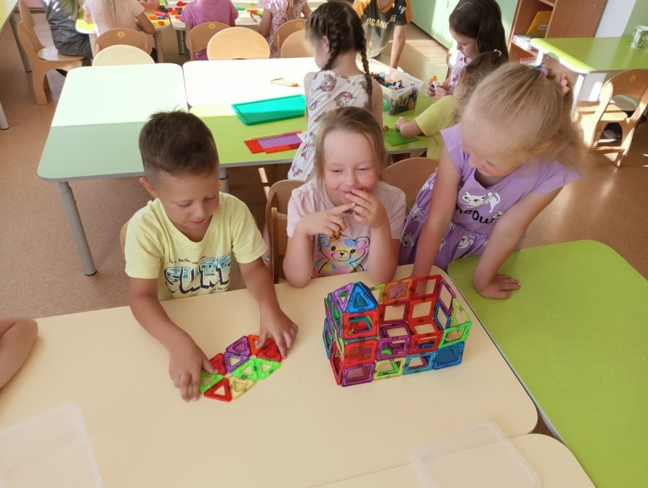
Юные строители

Slide 10
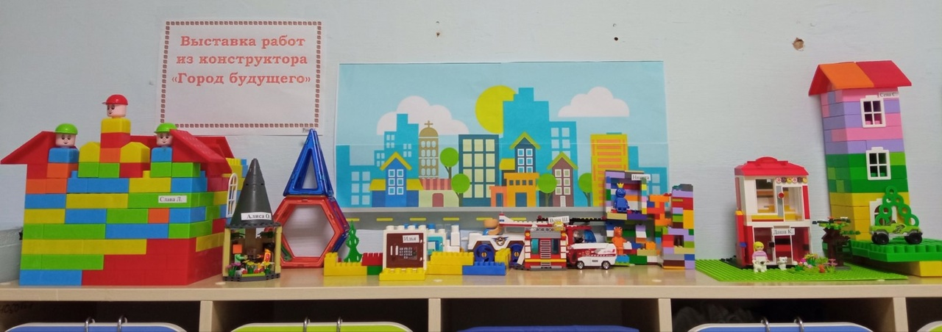
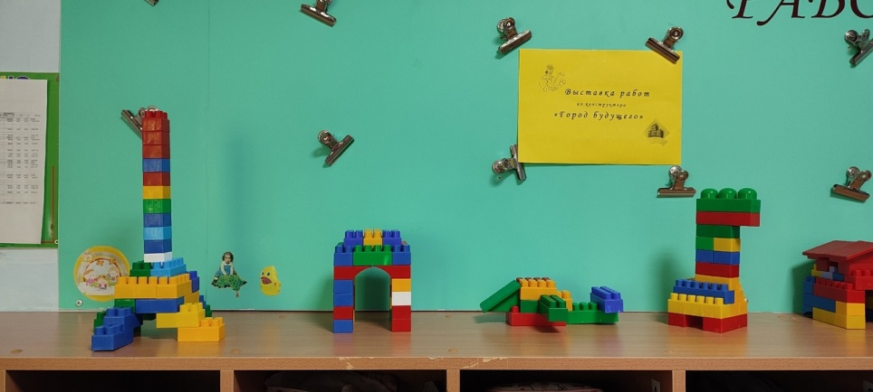
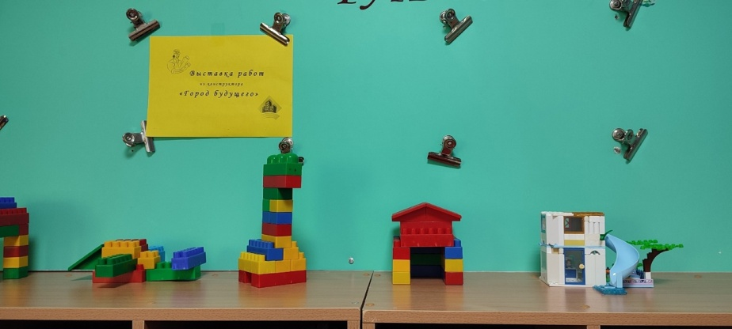
Итоговое мероприятие: выставка работ из конструктора «Город будущего».

Slide 11
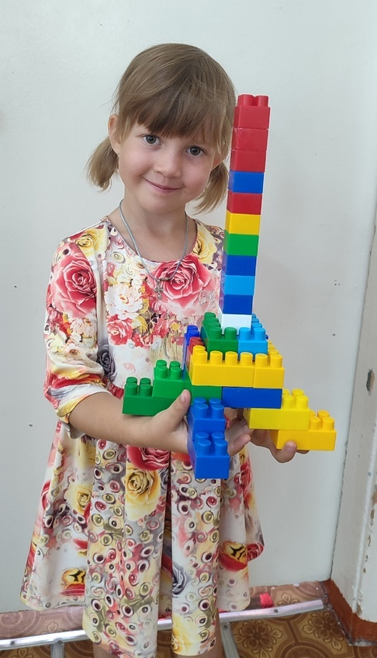
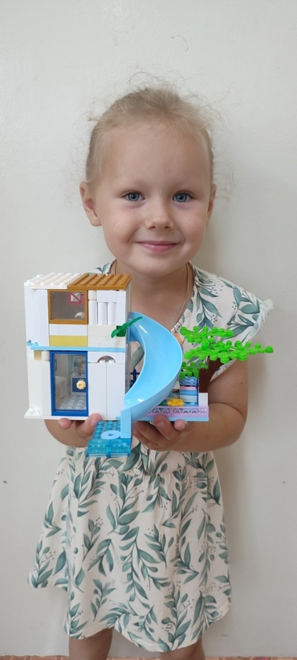
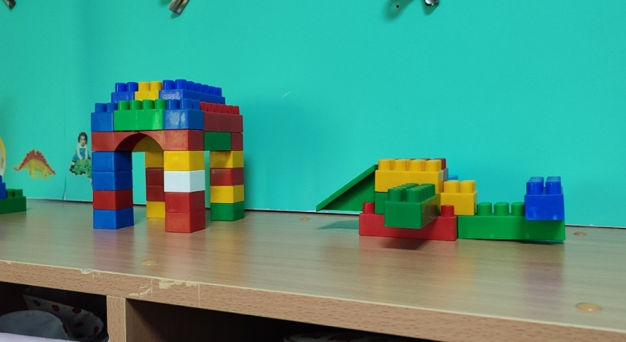
Итоговое мероприятие: выставка работ из конструктора «Город будущего».

